Slide 1
A Survey of Course Code Representations for Machine Learning-Based Cybersecurity Task
Alumno: Briceño Quiroz Anthony Angel
Trabajo: Ppt sobre Survey a elección
Curso: Metodología de la Investigación
Fecha de entrega: 17/09/2025

Slide 2

Introducción:
Los modelos de aprendizaje automático (ML) requieren la conversión del código fuente en datos numéricos para su análisis.
Puntos clave:
• El artículo revisa técnicas para representar código fuente.
• Se examinan lenguajes utilizados y su popularidad en ciberseguridad.
• Se identifican lagunas de investigación en el campo.
Conclusión: La investigación busca mejorar la comprensión de la representación de código fuente en ML, enfocándose en áreas poco exploradas.
Las vulnerabilidades de software son fallos que comprometen la seguridad y permiten ataques maliciosos. Con la creciente dependencia tecnológica, es vital que los proveedores fortalezcan la seguridad. La inteligencia artificial (IA) y el aprendizaje automático (ML) pueden ayudar a identificar estas vulnerabilidades antes de implementar el software, ahorrando tiempo y dinero.

Slide 3
Motivación:
Problema:
Las vulnerabilidades de software son un riesgo se seguridad crítico.
Solución Propuesta:
Usar Aprendizaje Automático para detectar vulnerabilidades de forma temprana.
Brecha:
Para que el ML funcione, el código fuente debe estar convertido a formato numérico (“representación”). La forma en que se hace esta representación afecta en gran parte al rendimiento del modelo.
Objetivo del Survey:
Analizar y mapear el estado del arte: que representaciones, lenguajes y modelos se están usando en la ciberseguridad basada en ML.

Slide 4
Preguntas de Investigación:
Método de búsqueda
Metodología:
Para llevar a cabo nuestra revisión sistemática, que implica 3 actividades
Planificar
Realizar
Presentar
¿Cuáles son las representaciones de código más utilizadas?
¿Ciertas tareas de ciberseguridad utilizan sólo o principalmente un tipo de representación del código fuente?
¿Qué tareas de ciberseguridad cubren las técnicas que se han creado?
¿Qué lenguajes de programación son los principales objetivos de las técnicas basadas en el aprendizaje automático para las tareas de ciberseguridad?
¿Qué modelos se utilizan habitualmente con diferentes representaciones?
(“machine learning” OR “deep learning” OR “artificial intelligence”) AND (“security” OR “vulnerability”) AND (“code”)
Se buscaron en 3 BD:
ACM Library
IEEE xplore
Springer Link
La búsqueda dio un resultado de 67512 artículos,

Slide 5
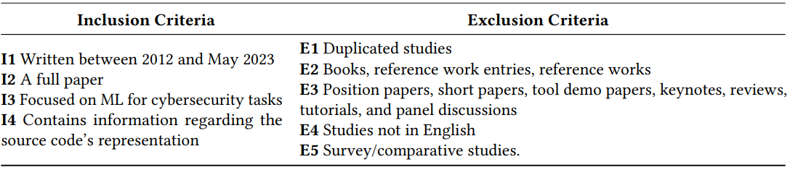
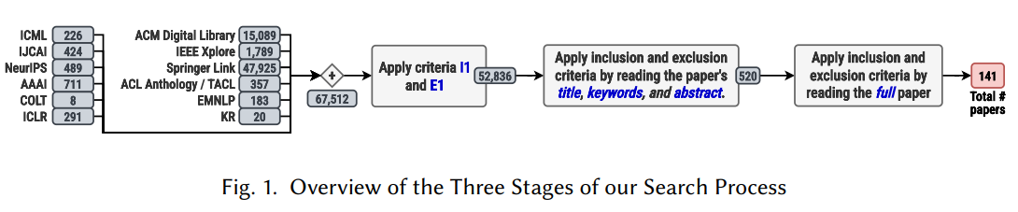
Criterio de Inclusion y Exclusion:
Casey,Santos, et al. “Tabla. 1 Criterio de Inclusión y Exclusión” A Survey of Source Code Representations for Machine Learning-Based Cybersecurity Tasks (2025)
Selección de Artículos:
Casey,Santos, et al. “Fig. 1 Resumen de las tres etapas de nuestro proceso de búsqueda” A Survey of Source Code Representations for Machine Learning-Based Cybersecurity Tasks (2025)

Slide 6
Extracción de Información:
Survey
Representación Utilizada
Objetivo Principal
Se extrae de cada articulo 4 datos fundamentales
Tareas de Ciberseguridad
¿Cómo se logra?
Responder a las 5 preguntas de Investigación
Se hace un
Lenguajes de programación
Análisis más completo
Propósito de extracción extra
Agregar
Comparar
Tipo de Modelo de IA
Extracción de Métricas de rendimiento

Slide 7
RQ01: ¿Cuáles son las representaciones de código fuente más utilizadas?
Categorías | 1 | 2 | 3 | 4 | 5
Basada en arboles | Árbol de Sintaxis Abstracta | Árbol de Análisis Sintáctico | AST+
Basada en grafos | (CFG - Control Flow Graph) | PDG - Program Dependence Graph | DFG - Data Flow Graph | Call Graph | CPG - Code Property Graph
Representaciones léxicas | Tokenizador (Tokenizer): | iSeVC y sSyVC | Fragmento de Contrato (Contract Snippet)
Representaciones Misceláneas | Imagen (Image) | Expresión Regular (Regular Expression) | Gadgets de Código (Code Gadgets) | Información de la Aplicación (Application Information) y Llamadas a API (API Calls) | Métricas de Código (Code Metrics)

Slide 8
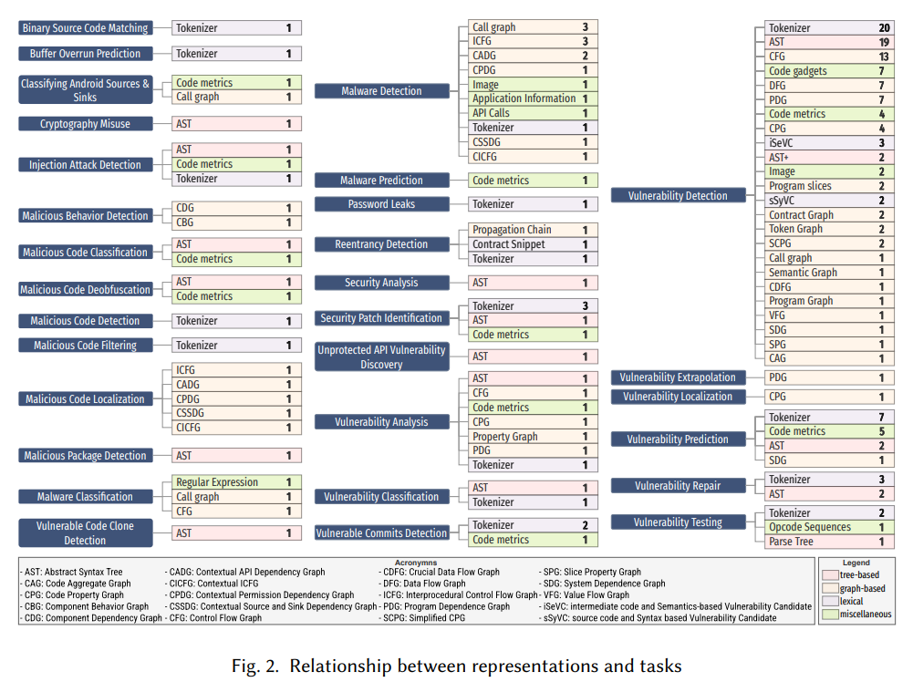
RQ02: ¿Ciertas tareas usan solo un tipo de representación?
Casey,Santos, et al. “Relación entre representaciones y tareas ” A Survey of Source Code Representations for Machine Learning-Based Cybersecurity Tasks (2025)

Slide 9
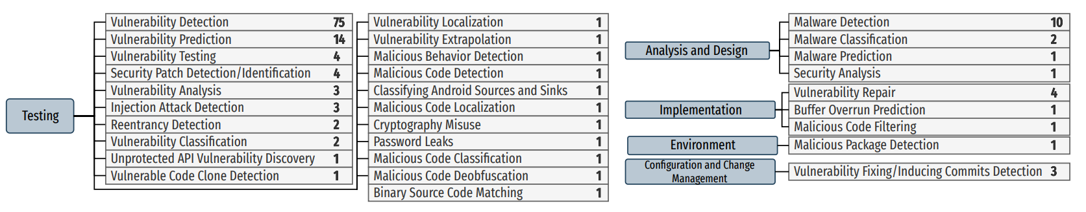
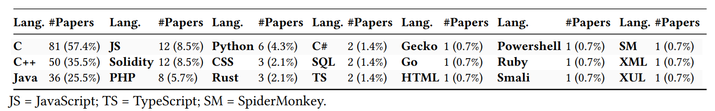
RQ3: ¿Qué tareas de ciberseguridad cubren las técnicas basadas en el aprendizaje automático?
Casey,Santos, et al. “Fig. 3: Tareas de ciberseguridad en el ciclo RUP”A Survey of Source Code Representations for Machine Learning-Based Cybersecurity Tasks (2025)
RQ4: ¿Qué lenguajes de programación son los principales objetivos de las técnicas basadas en el aprendizaje automático para tareas de ciberseguridad?
Casey,Santos, et al. “Tabla 3: Lenguajes cubiertos por las técnicas existentes” A Survey of Source Code Representations for Machine Learning-Based Cybersecurity Tasks (2025)

Slide 10
RQ5: ¿Qué modelos se utilizan habitualmente con diferentes representaciones?
Categorías de Modelos:
Basado en Secuencia (Mas popular)
CNNs, Transformers y LSTMs
La popularidad de estos tipo de modelo se debe a la potencia que tienen
Basado en Características
Basados en Arboles
Basado en Grafos
Basado en Redes Neuronales
Discusión
La investigación muestra que usar grafos para representar el código es más efectivo. Esto ayuda a los modelos a entender mejor las relaciones semánticas y lógicas, lo que es importante para detectar vulnerabilidades. Tratar el código como texto simple no es efectivo. La calidad de las características extraídas es clave para el rendimiento del modelo. Aunque los tokenizadores son limitados, pueden ser útiles si se mejoran.
A pesar de la popularidad de los modelos de secuencia, el modelo individual más utilizado en general fue la Máquina de Vectores de Soporte (SVM). La razón de su éxito es su gran capacidad para aprender y discriminar las características que diferencian distintas clases de código.

Slide 11
Referencias:
ACM Reference Format: Beatrice Casey, Joanna C. S. Santos, and George Perry. 2025. A Survey of Source Code Representations for Machine Learning-Based Cybersecurity Tasks. ACM Comput. Surv. 57, 8, Article 217 (April 2025), 41 pages. https://doi.org/10.1145/3721977

